Slide 1





ВИКОРИСТАННЯ ЦИФРОВИХ ТЕХНОЛОГІЙ
У РОБОТІ З ДІТЬМИ
З ОСОБЛИВИМИ ОСВІТНІМИ ПОТРЕБАМИ В ЗАКЛАДІ ДОШКІЛЬНОЇ ОСВІТИ
Асистент вихователя: Бринза Оксана Владиславівна
ЗДО “чомучка”
Асистент вихователя: бринза Оксана владиславівна
здо “чомучка”

Slide 2

Діти з особливими освітніми потребами відрізняються від нормотипових дітей своїм підходом до навчання, яке визначається фактором їхнього розвитку.
Навчально-пізнавальна діяльність дитини з особливими освітніми потребами не завжди ефективна при використанні традиційних засобів, тому необхідне застосування специфічних інноваційних засобів навчання і виховання.

Slide 3
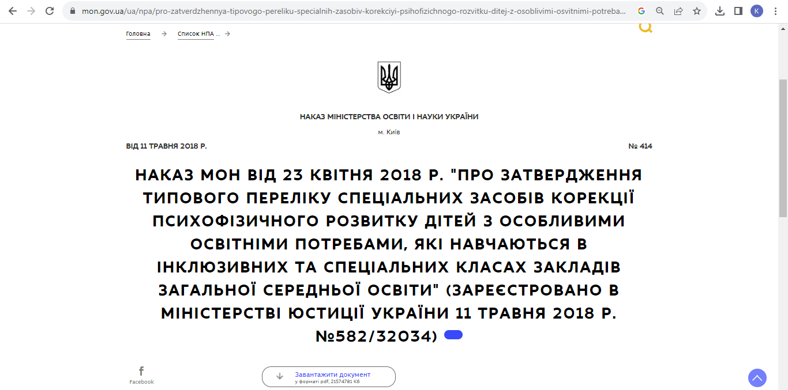
типовий перелік
допоміжних засобів для навчання (спеціальних засобів корекції психофізичного розвитку) осіб з особливими освітніми потребами, які навчаються в закладах освітизаца
https://mon.gov.ua/ua/npa/pro-zatverdzhennya-tipovogo-pereliku-specialnih-zasobiv-korekciyi-psihofizichnogo-rozvitku-ditej-z-osoblivimi-osvitnimi-potrebami-yaki-navchayutsya-v-inklyuzivnih-ta-specialnih-klasah-zakladiv-zagalnoyi-serednoyi-osviti

Slide 4


Обладнання загального корекційного призначення:
комп‘ютерне обладнання (відеомонітор, комп‘ьютер стаціонарний або портативний комп‘ютер (ноутбук), ламінатор, принтер)
Мультимедійне обладнання (проектор, інтерактивна дошка та ін.)
комп’ютерні програми (згідно нозології)

Slide 5



чотири напрями використання комп'ютерів:
Комп’ютер - сучасний технічний навчальний засіб.
1) комп'ютер як елемент методики наукових досліджень;
2) комп'ютер як складова частина системи управління освітою;
3) комп'ютер як об'єкт вивчення;
4) комп'ютер як засіб навчання.

Slide 6

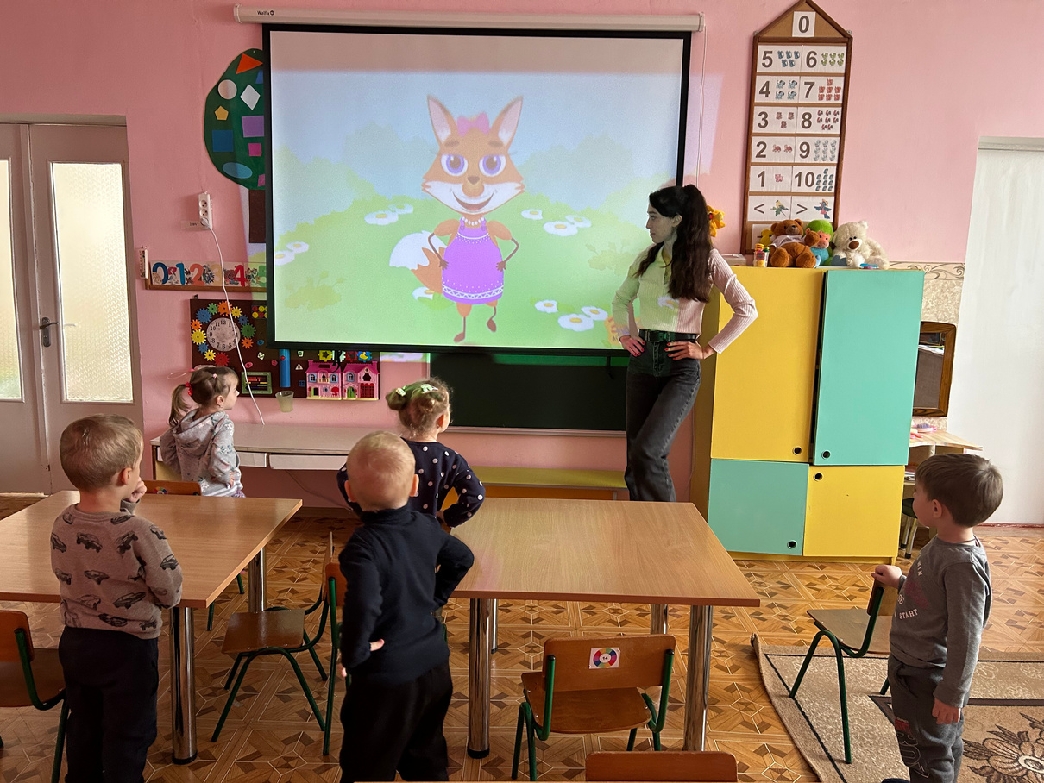
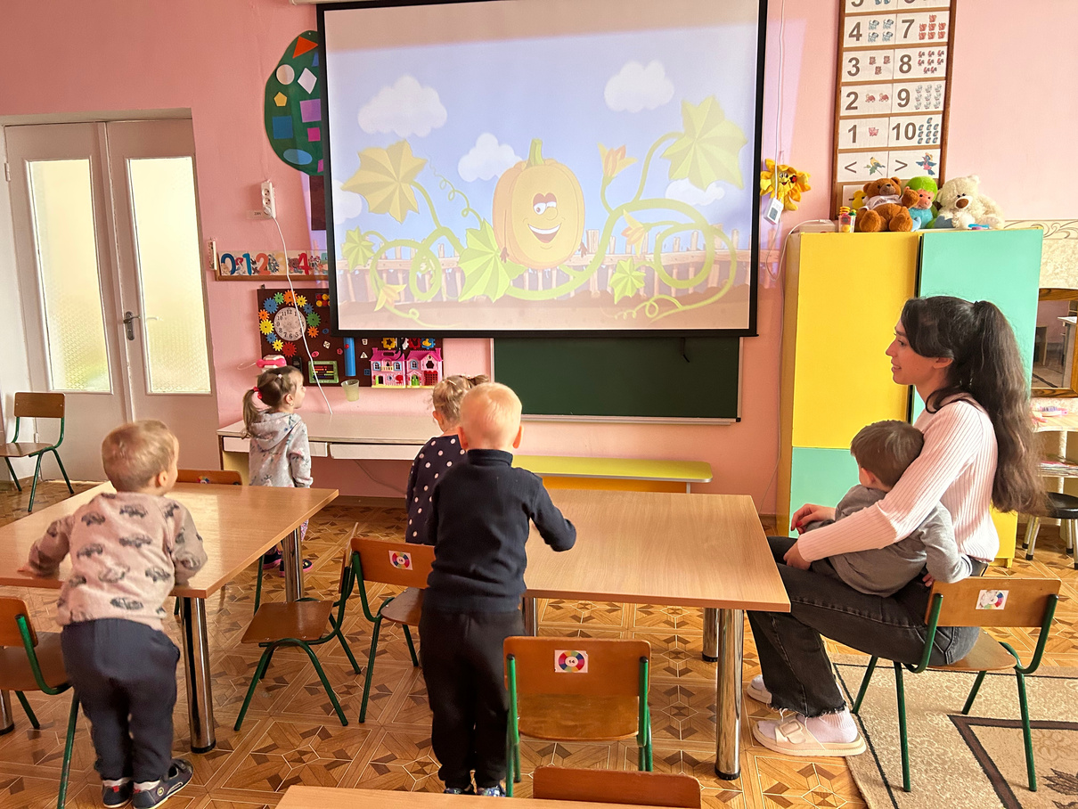
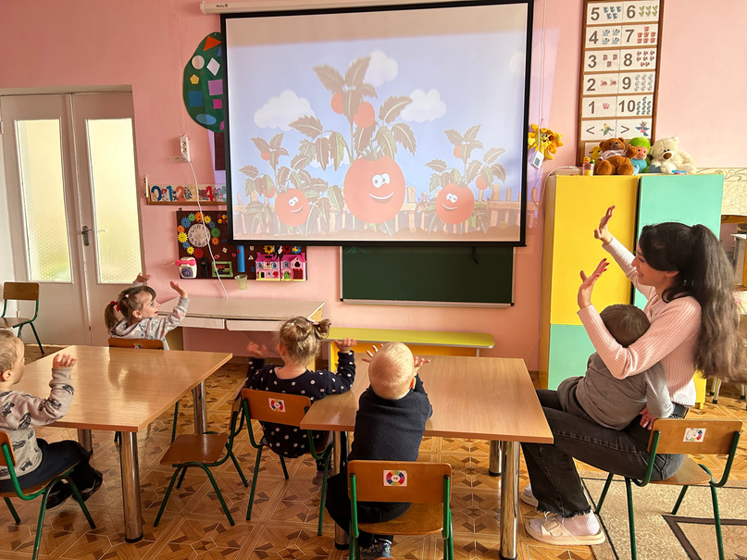
практичний досвід
Будь-яка тема стає цікава дітям, якщо матеріал представлений у фарбах, зі звуком та анімованими ефектами.
діти із задоволенням виконують завдання, які бачать на проекційному екрані, що значно підвищує емоційний стан.
https://youtube.com/@Ladonki_Ladonki?feature=shared

Slide 7

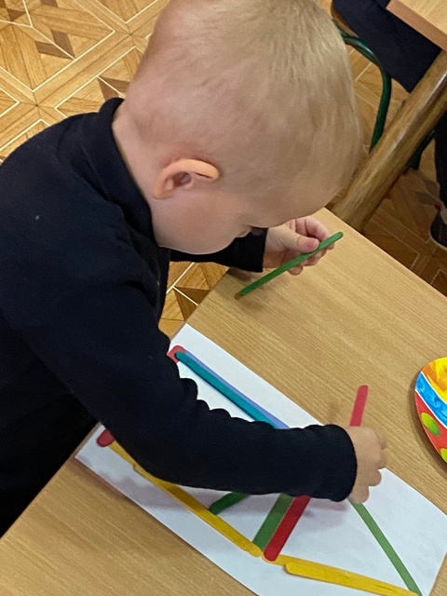
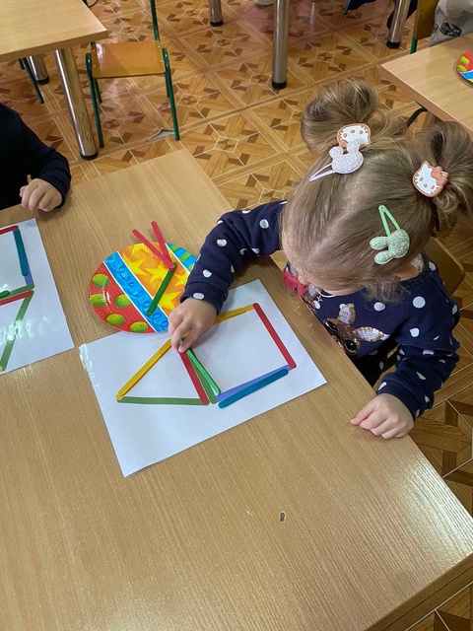
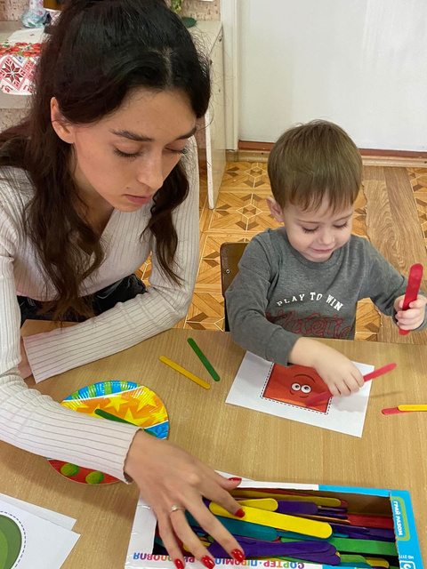


практичний досвід
онлайн-платформа графічного дизайну, яка використовується для створення графіки та презентацій.

Slide 8
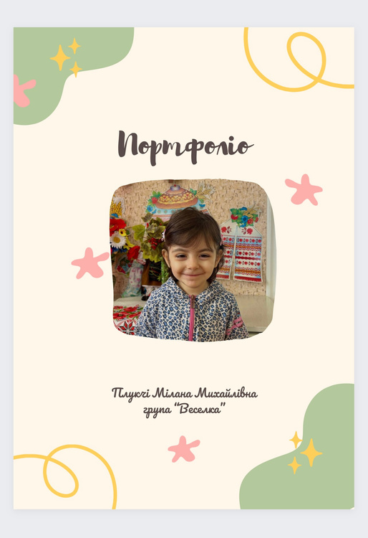


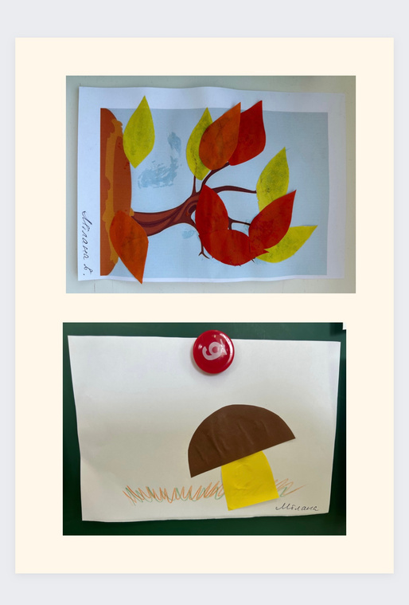
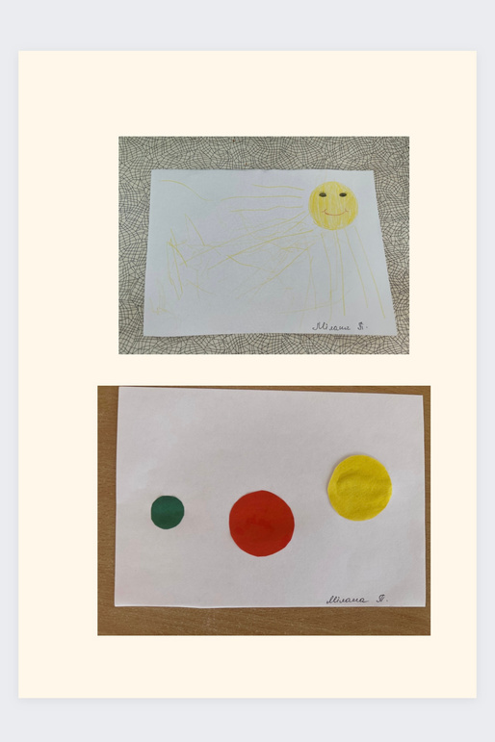
електронні освітні ігрові ресурси
онлайн-платформа графічного дизайну, яка використовується для створення графіки та презентацій.

Slide 9

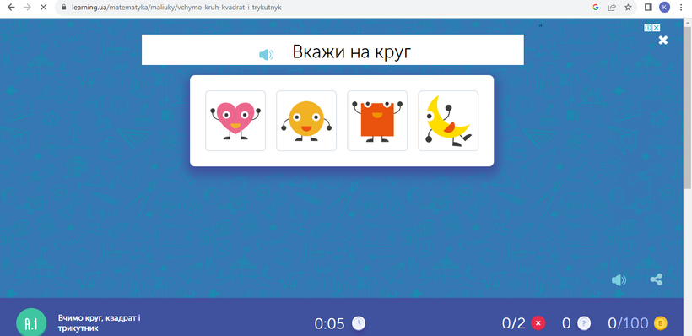
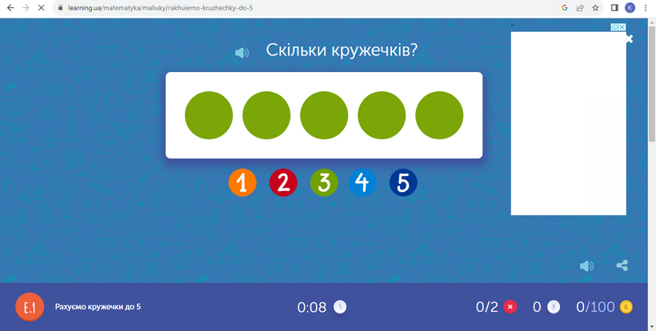
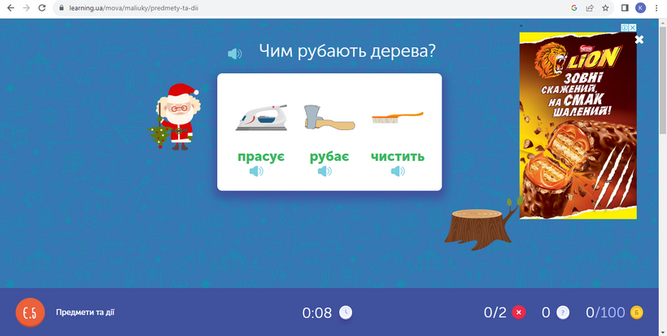
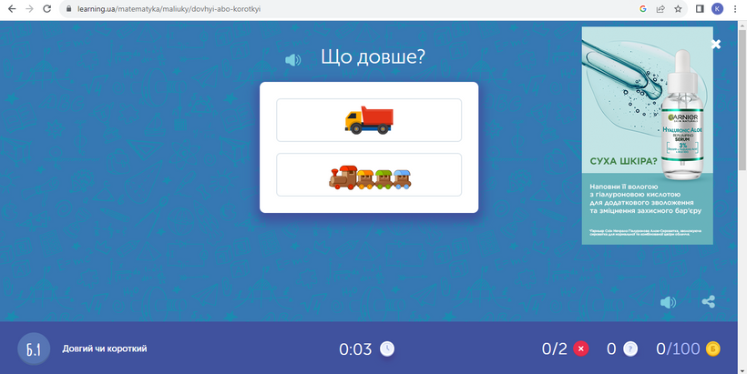
електронні освітні ігрові ресурси
https://learning.ua/
найбільша освітня онлайн платформа

Slide 10
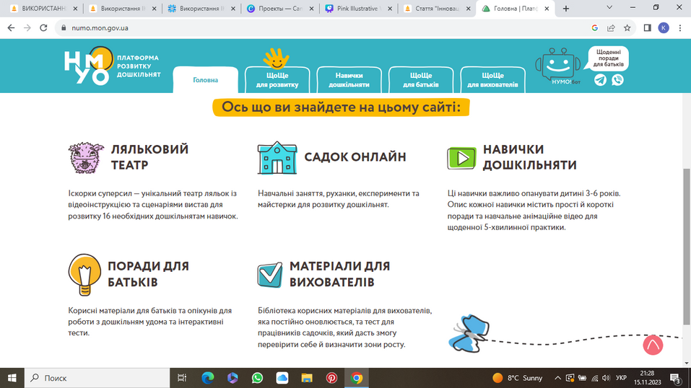
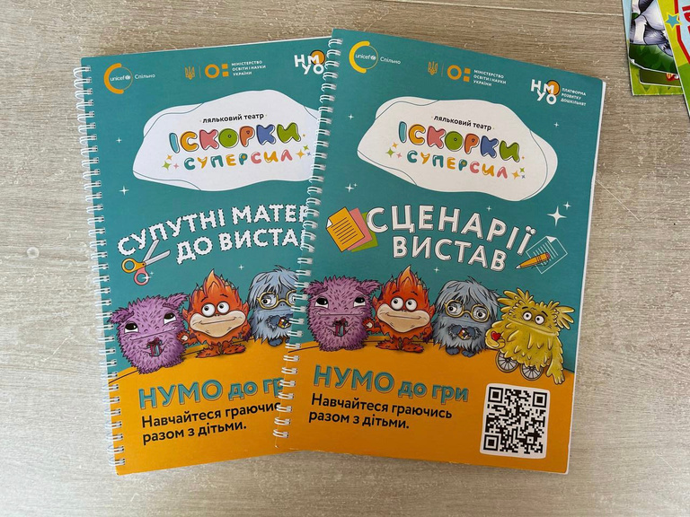
https://numo.mon.gov.ua/
НУМО — це ваш помічник із розвитку дитини 3-6 років у садочку або вдома, розроблений залученими експертами ЮНІСЕФ та Міністерства освіти і науки.
На сайті є матеріали для батьків, опікунів та вихователів, які разом щоденно докладають максимум зусиль задля гармонійного розвитку дошкільнят.

Slide 11
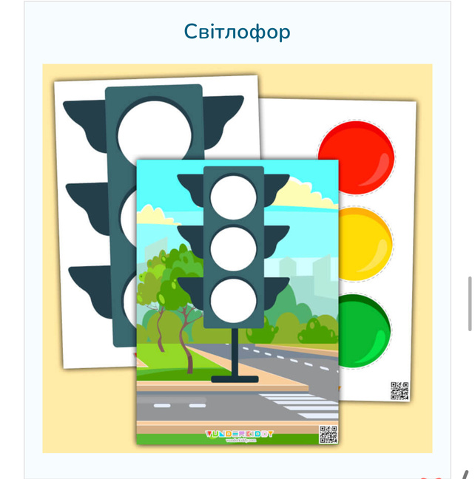
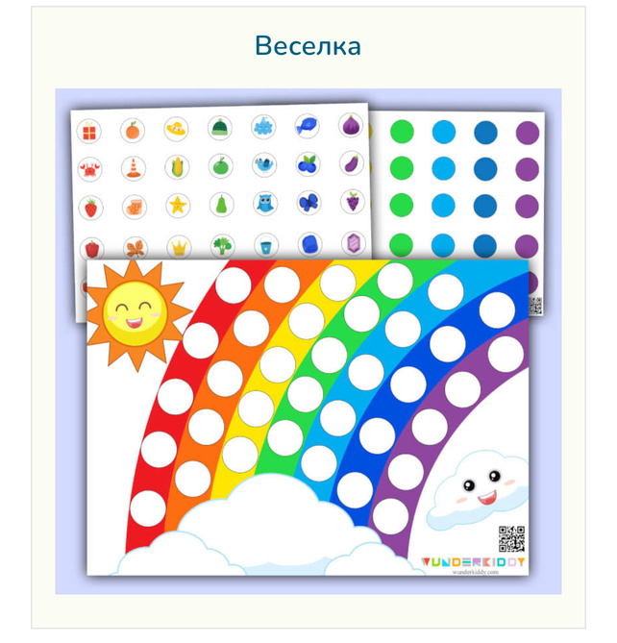
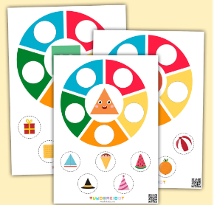
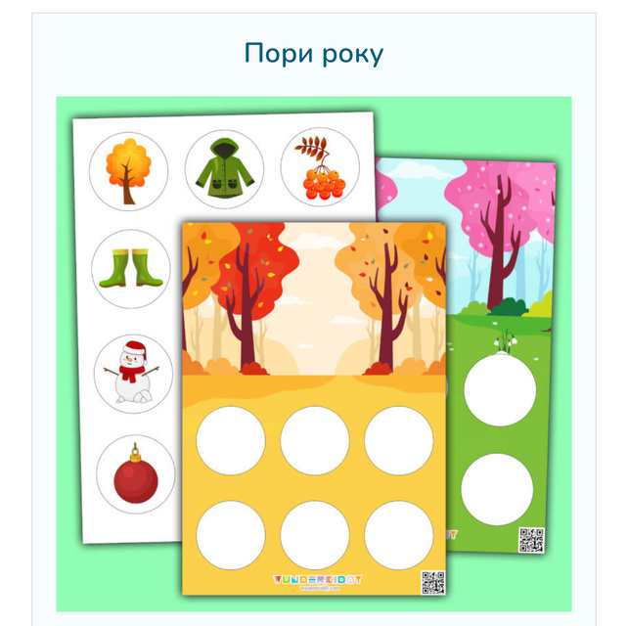
електронні освітні ігрові ресурси
wunderkiddy
https://wunderkiddy.com/uk/
розвиваючі дидактичні ігри для розвитку дітей від 1 до 7 років

Slide 12

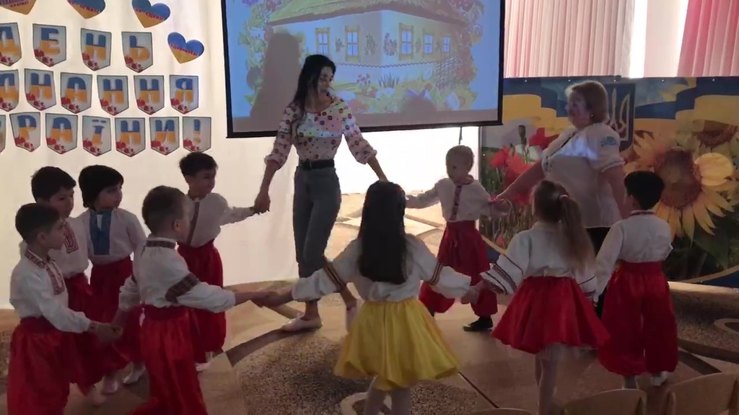
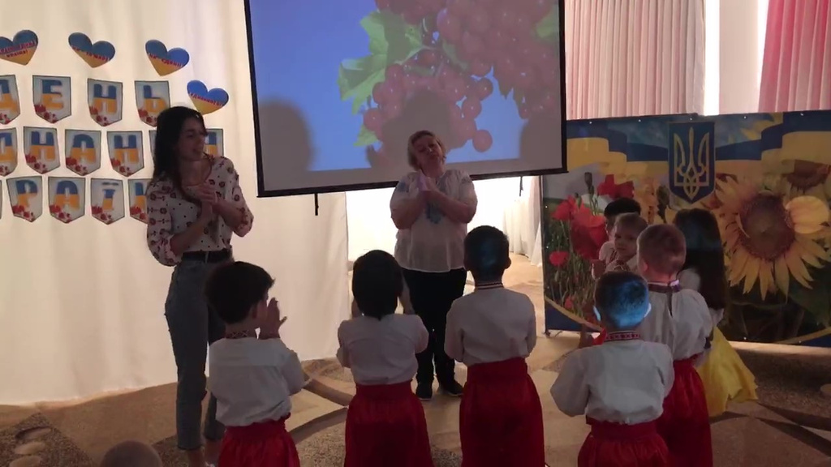
практичний досвід
мультимедійний Проектор зручно використовувати і на масових заходах, коли діти стають активними учасниками та із задоволенням виконують завдання, які бачать на проекційному екрані, що значно підвищує емоційний стан.

Slide 13

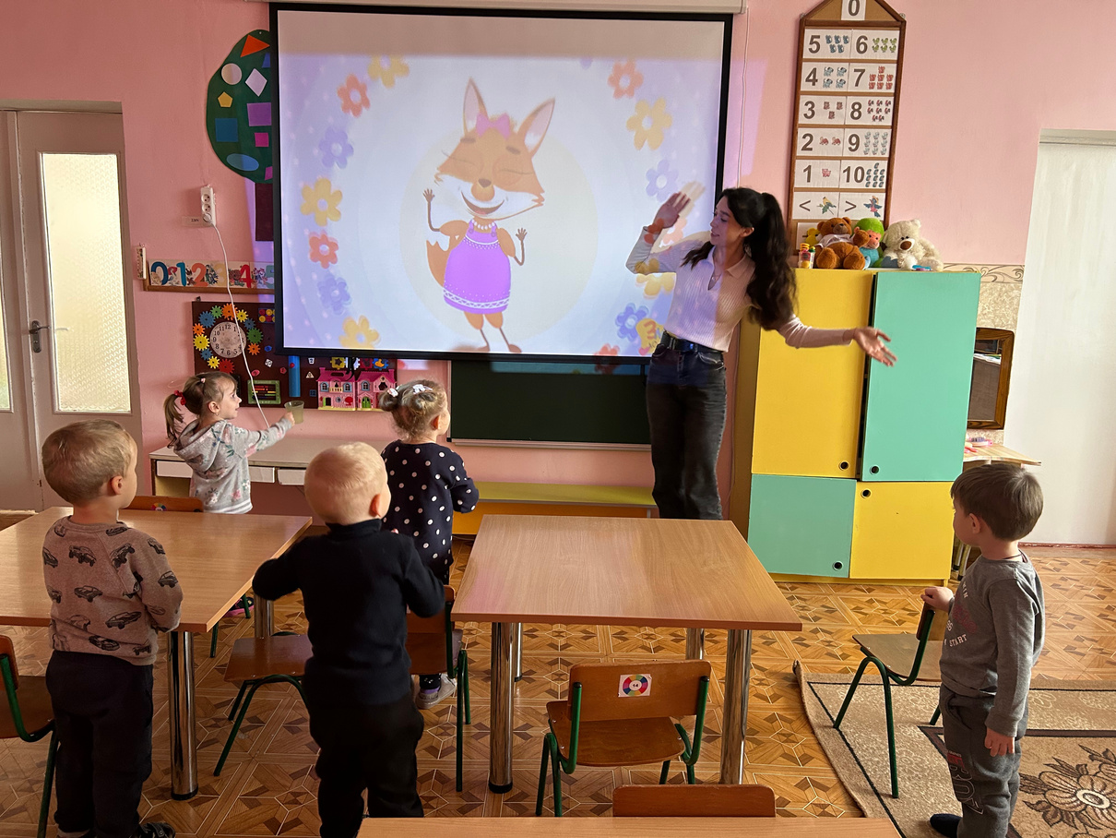
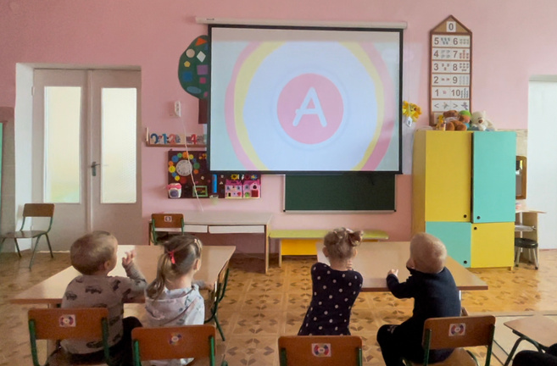
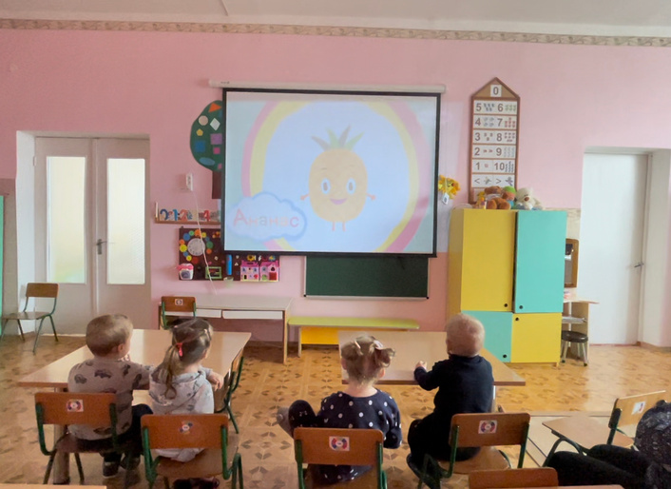
практичний досвід
Застосування відеофільмів і мультимедіа технологій дають дітям більш повну, достовірну інформацію про явища і процеси, що вивчаються, а також дають можливість підвищити ступінь активності дітей і залучають до процесу сприйняття інформації більшість чуттєвих компонентів.
https://youtube.com/@pershosvit?si=kdZkFfT5pRp1ZpUr

Slide 14
електронні освітні ігрові ресурси
Smartpencil
https://smartpencil.com.ua
Іграшки, електронний матеріал, творчість та канцтовари. Доступні як безкоштовні матеріали, так і платні.
Розвиток дитини
https://childdevelop.com.ua
Сайт “Розвиток дитини” - джерело корисної інформації. поради й завдання, розміщені на сайті, призначені для батьків та педагогів, адже допомагають їм виховувати дітей щасливими, обираючими правильний шлях їх розвитку.
https://oxymaxplayroom.com
Безкоштовні розвиваючі ігри різного віку та категорій.

Slide 15
ДЯКУЮ ЗА УВАГУ!

